Slide 1
CHÀO MỪNG CÁC EM ĐẾN VỚI TIẾT TIẾNG VIỆT

Slide 2

Khởi động

Slide 3
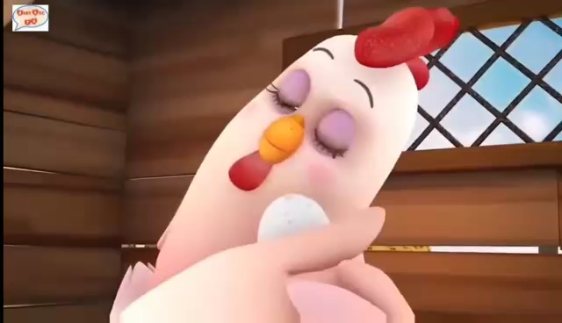

Slide 4
Làm việc thật là vui
Quanh ta, mọi vật, mọi người đều làm việc. Cái đồng hồ báo phút, báo giờ. Con gà trống gáy vang báo trời sắp sáng. Con tu hú gọi mùa vải chín. Cành đào nở hoa cho sắc xuân thêm rực rỡ, ngày xuân thêm tưng bừng.
Đoạn viết nhắc tới các đồ vật và con vật nào?
Đoạn viết nhắc đến cái đồng hồ, con gà trống, con chim tu hú, cành đào.

Slide 5
Làm việc thật là vui
Quanh ta, mọi vật, mọi người đều làm việc. Cái đồng hồ báo phút, báo giờ. Con gà trống gáy vang báo trời sắp sáng. Con tu hú gọi mùa vải chín. Cành đào nở hoa cho sắc xuân thêm rực rỡ, ngày xuân thêm tưng bừng.
Trong đoạn viết, những chữ nào phải viết hoa?

Slide 6
Làm việc thật là vui
Quanh ta, mọi vật, mọi người đều làm việc. Cái đồng hồ báo phút, báo giờ. Con gà trống gáy vang báo trời sắp sáng. Con tu hú gọi mùa vải chín. Cành đào nở hoa cho sắc xuân thêm rực rỡ, ngày xuân thêm tưng bừng.
Những chữ đầu câu, đầu phải viết hoa.

Slide 7
Từ nào khi viết hay bị nhầm lẫn?
làm việc, báo giờ, sắp sáng, sắc xuân, ǟực ǟỡ,...

Slide 8
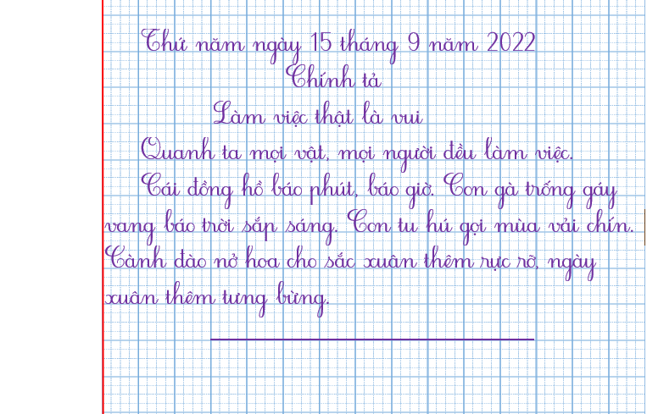

Slide 9
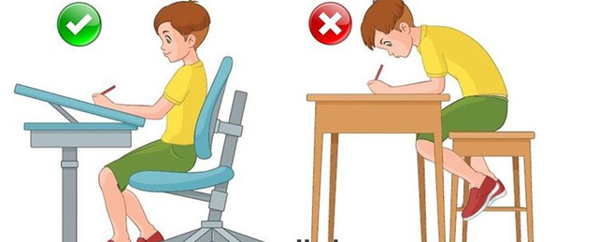
TƯ THẾ NGỒI VIẾT
Tư thế ngồi viết phải thoải mái, không gò bó.
Khoảng cách từ mắt đến vở 25 -30 cm.
Cột sống luôn ở tư thế thẳng đứng, vuông góc với mặt ghế ngồi.
Hai chân thoải mái, song song với mặt bàn.

Slide 10
2: Tìm những chữ cái còn thiếu trong bảng. Học thuộc tên các chữ cái.
Số thứ tự | Chữ cái | Tên chữ cái
10 | g | giê
11 |  | hát
12 |  | i
13 | k | ca
14 |  | e-lờ
Số thứ tự | Chữ cái | Tên chữ cái
15 | m | em-mờ
16 |  | en-nờ
17 |  | o
18 | ô | ô
19 |  | ơ

Slide 11
2: Tìm những chữ cái còn thiếu trong bảng. Học thuộc tên các chữ cái.
Số thứ tự | Chữ cái | Tên chữ cái
10 | g | giê
11 |  | hát
12 |  | i
13 | k | ca
14 |  | e-lờ
Số thứ tự | Chữ cái | Tên chữ cái
15 | m | em-mờ
16 |  | en-nờ
17 |  | o
18 | ô | ô
19 |  | ơ
h
n
i
o
l
ơ

Slide 12

3. Dựa vào chữ cái đầu tiên, sắp xếp tên các cuốn sách theo thứ tự trong bảng chữ cái.
Con hãy sắp xếp tên các cuốn sách bằng
cách đánh số thứ tự từ 1 đến 5.

Slide 13
3.Dựa vào chữ cái đầu tiên, sắp xếp tên các cuốn sách theo thứ tự trong bảng chữ cái.
4
1
3
2
5

Slide 14







Slide 15
Củng cố - dặn dòv
Xem trước bài sau
"Một giờ học"

Slide 16
CHÚC CÁC CON
CHĂM NGOAN HỌC GIỎI

